Slide 1

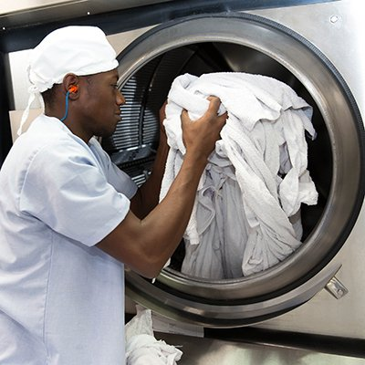
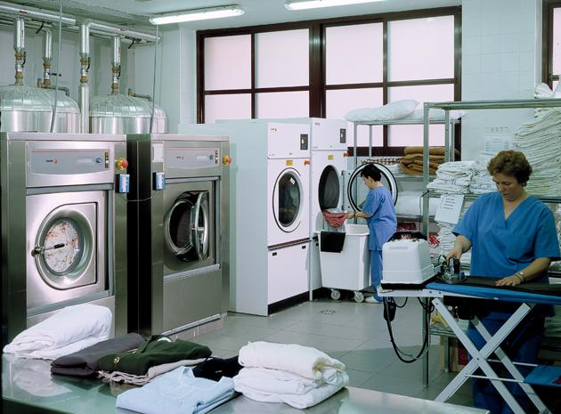


Cooperativa multiactiva grupo emprendedor del Sumapaz
Quienes somos Historia Servicio Login
Servicio 1
Servicio 2
Servicio 3
Servicio 4
Servicio 5
¿Quiénes somos?
Historia
Numero de contacto: 3214810406 Fusagasugá, Cundinamarca, Colombia
https://www.facebook.com/Cooperativa-Coomges-108227383973792
Instagram @cooperativacoomges

Slide 2
Cooperativa multiactiva grupo emprendedor del Sumapaz
Quienes somos Historia Servicio Perfil Salir
Servicio 1
Servicio 2
Servicio 3
Servicio 4
Servicio 5
¿Quiénes somos?
Historia
Numero de contacto: 3214810406 Fusagasugá, Cundinamarca, Colombia
https://www.facebook.com/Cooperativa-Coomges-108227383973792
Instagram @cooperativacoomges

Slide 3
Cooperativa multiactiva grupo emprendedor del Sumapaz
Quienes somos Historia Servicio Login
Servicio 1
Servicio 2
Login
Servicio 3
Inicio de sesión
Servicio 4
Servicio 5
Usuario:
¿Quiénes somos?
Contraseña:
Iniciar sesión
Historia
¿Olvidaste tu contraseña?
Crear cuenta
Numero de contacto: 3214810406 Fusagasugá, Cundinamarca, Colombia
https://www.facebook.com/Cooperativa-Coomges-108227383973792
Instagram @cooperativacoomges

Slide 4

Inicio Herramientas Editar datos Salir
Perfil
Gestión de usuario
Editar datos
Cambiar clave

Slide 5

Inicio Herramientas Editar datos Salir
Perfil
Gestión de usuario
Gestión de usuario
Editar datos
Crear usuario
Cambiar clave
Usuario | Roles | Modificar | Eliminar
Usuario 1 | Rol | Actualizar | Borras
Usuario 2 | Rol | Actualizar | Borras
Usuario 3 | Rol | Actualizar | Borras
Usuario 4 | Rol | Actualizar | Borras
Usuario 5 | Rol | Actualizar | Borras

Slide 6

Inicio Herramientas Editar datos Salir
Herramientas Editar datos Salir
Registro
Registro operario
Roll operario:
Perfil
Documento:
Tipo
▼
Gestión de usuario
C.c
Nombres:
Gestión de usuario
Apellidos:
Editar datos
Email:
Crear usuario
Cambiar clave
Teléfono:
Genero:
RH:
Seleccionar
Seleccionar
▼
▼
Usuario | Roles | Modificar | Eliminar
Usuario 1 | Rol | Actualizar | Borras
Usuario 2 | Rol | Actualizar | Borras
Usuario 3 | Rol | Actualizar | Borras
Usuario 4 | Rol | Actualizar | Borras
Usuario 5 | Rol | Actualizar | Borras
O+
Masculino
Femenino
O-
Contraseña:
Confirmar contraseña:
Fecha de nacimiento:
AAAA/MM/DD
E.P.S
Dirección:
Cancelar
Aceptar

Slide 7
Inicio Herramientas Editar datos Salir
Perfil
Gestión de usuario
Gestión de usuario
Editar datos
Crear usuario
Aviso de creación
Cambiar clave
Se ha registrado y creado el usuario
Usuario | Roles | Modificar | Eliminar
Usuario 1 | Rol | Actualizar | Borras
Usuario 2 | Rol | Actualizar | Borras
Usuario 3 | Rol | Actualizar | Borras
Usuario 4 | Rol | Actualizar | Borras
Usuario 5 | Rol | Actualizar | Borras
Aceptar

Slide 8
Inicio Herramientas Editar datos Salir
Herramientas Editar datos Salir
Perfil
Gestión de usuario
Rol
Gestión de usuario
Definir rol
Editar datos
Crear usuario
Cambiar clave
Roles:
Seleccionar
▼
Usuario | Roles | Modificar | Eliminar
Usuario 1 | Rol | Actualizar | Borras
Usuario 2 | Rol | Actualizar | Borras
Usuario 3 | Rol | Actualizar | Borras
Usuario 4 | Rol | Actualizar | Borras
Usuario 5 | Rol | Actualizar | Borras
Cancelar
Aceptar

Slide 9
Inicio Herramientas Editar datos Salir
Herramientas Editar datos Salir
Perfil
Gestión de usuario
Gestión de usuario
Editar datos
Crear usuario
Aviso de Actualización
Cambiar clave
El rol ha sido actualizado
Usuario | Roles | Modificar | Eliminar
Usuario 1 | Rol | Actualizar | Borras
Usuario 2 | Rol | Actualizar | Borras
Usuario 3 | Rol | Actualizar | Borras
Usuario 4 | Rol | Actualizar | Borras
Usuario 5 | Rol | Actualizar | Borras
Aceptar

Slide 10
Inicio Herramientas Editar datos Salir
Herramientas Editar datos Salir
Actualizar
Modificar usuario
Perfil
Documento:
Tipo
▼
Gestión de usuario
C.c
Nombres:
Apellidos:
Gestión de usuario
Email:
Editar datos
Crear usuario
Teléfono:
Cambiar clave
Genero:
RH:
Seleccionar
Seleccionar
▼
▼
Usuario | Roles | Modificar | Eliminar
Usuario 1 | Rol | Actualizar | Borras
Usuario 2 | Rol | Actualizar | Borras
Usuario 3 | Rol | Actualizar | Borras
Usuario 4 | Rol | Actualizar | Borras
Usuario 5 | Rol | Actualizar | Borras
O+
Masculino
Femenino
O-
Fecha de nacimiento:
AAAA/MM/DD
Contraseña:
Confirmar contraseña:
E.P.S
Dirección:
Cancelar
Actualizar

Slide 11
Inicio Herramientas Editar datos Salir
Herramientas Editar datos Salir
Perfil
Gestión de usuario
Gestión de usuario
Editar datos
Crear usuario
Aviso de Actualización
Cambiar clave
Los datos han sido actualizados
Usuario | Roles | Modificar | Eliminar
Usuario 1 | Rol | Actualizar | Borras
Usuario 2 | Rol | Actualizar | Borras
Usuario 3 | Rol | Actualizar | Borras
Usuario 4 | Rol | Actualizar | Borras
Usuario 5 | Rol | Actualizar | Borras
Aceptar

Slide 12
Inicio Herramientas Editar datos Salir
Herramientas Editar datos Salir
Perfil
Gestión de usuario
Gestión de usuario
Editar datos
Crear usuario
Aviso de eliminar
Cambiar clave
Está seguro que desea eliminar la información
Usuario | Roles | Modificar | Eliminar
Usuario 1 | Rol | Actualizar | Borras
Usuario 2 | Rol | Actualizar | Borras
Usuario 3 | Rol | Actualizar | Borras
Usuario 4 | Rol | Actualizar | Borras
Usuario 5 | Rol | Actualizar | Borras
Aceptar Cancelar

Slide 13
Inicio Herramientas Editar datos Salir
Herramientas Editar datos Salir
Perfil
Gestión de usuario
Gestión de usuario
Editar datos
Crear usuario
Información de eliminación
Cambiar clave
La información ha sido eliminada
Usuario | Roles | Modificar | Eliminar
Usuario 1 | Rol | Actualizar | Borras
Usuario 2 | Rol | Actualizar | Borras
Usuario 3 | Rol | Actualizar | Borras
Usuario 4 | Rol | Actualizar | Borras
Usuario 5 | Rol | Actualizar | Borras
Aceptar

Slide 14

Inicio Herramientas Editar datos Salir
Herramientas Editar datos Salir
Perfil
Gestión de usuario
Editar datos
Editar datos
Editar datos personales
Documento:
Tipo
▼
Cambiar clave
Nombres:
C.c
Apellidos:
Email:
Teléfono:
Fecha de nacimiento:
AAAA/MM/DD
Genero:
Seleccionar
▼
Masculino
Femenino
Dirección:
Cancelar
Actualizar

Slide 15
Inicio Herramientas Editar datos Salir
Herramientas Editar datos Salir
Perfil
Gestión de usuario
Editar datos
Registro
Editar datos personales
Documento:
Datos actualizados
Tipo
▼
Cambiar clave
Nombres:
C.c
Sus datos personales han sido actualizados
Apellidos:
Email:
Teléfono:
Aceptar
Genero:
Seleccionar
▼
Masculino
Femenino
Fecha de nacimiento:
AAAA/MM/DD
Dirección:
Cancelar
Actualizar

Slide 16
Inicio Herramientas Editar datos Salir
Herramientas Editar datos Salir
Perfil
Gestión de usuario
Editar datos
Cambiar clave
Modificar contraseña
Cambie la contraseña que se le fue asigno temporalmente
Antigua contraseña:
Contraseña:
Confirmar contraseña:
Cancelar
Actualizar

Slide 17
Inicio Herramientas Editar datos Salir
Herramientas Editar datos Salir
Perfil
Gestión de usuario
Editar datos
Cambiar clave
Modificar contraseña
Aviso de actualizados
Se ha cambiado su contraseña
Cambie la contraseña que se le fue asigno temporalmente
Aceptar e iniciar sesión
Antigua contraseña:
Contraseña:
Confirmar contraseña:
Cancelar
Actualizar

Slide 18
Cooperativa multiactiva grupo emprendedor del Sumapaz
Quienes somos Historia Servicio Login
Servicio 1
Servicio 2
Recuperación
Servicio 3
Recuperar contraseña
Servicio 4
Servicio 5
Para recuperar su contraseña digite su numero de documento:
¿Quiénes somos?
Seleccionar
▼
C.c
Historia
Recuperar
Numero de contacto: 3214810406 Fusagasugá, Cundinamarca, Colombia
https://www.facebook.com/Cooperativa-Coomges-108227383973792
Instagram @cooperativacoomges

Slide 19
Cooperativa multiactiva grupo emprendedor del Sumapaz
Quienes somos Historia Servicio Login
Servicio 1
Servicio 2
Servicio 3
Servicio 4
Servicio 5
Aviso de recuperación
¿Quiénes somos?
La contraseña se envió a su email
Aceptar
Historia
Numero de contacto: 3214810406 Fusagasugá, Cundinamarca, Colombia
https://www.facebook.com/Cooperativa-Coomges-108227383973792
Instagram @cooperativacoomges

Slide 20
Cooperativa multiactiva grupo emprendedor del Sumapaz
Registro
Registro cliente
Quienes somos Historia Servicio Login
Servicio 1
Servicio 2
Documento:
Tipo
▼
Servicio 3
C.c
Nombres:
Servicio 4
Servicio 5
Apellidos:
Email:
¿Quiénes somos?
Teléfono:
Contraseña:
Confirmar contraseña:
Genero:
Seleccionar
Edad:
▼
Masculino
Historia
Femenino
Fecha de nacimiento:
AAAA/MM/DD
Dirección:
Cancelar
Aceptar
Numero de contacto: 3214810406 Fusagasugá, Cundinamarca, Colombia
https://www.facebook.com/Cooperativa-Coomges-108227383973792
Instagram @cooperativacoomges

Slide 21
Cooperativa multiactiva grupo emprendedor del Sumapaz
Quienes somos Historia Servicio Login
Servicio 1
Servicio 2
Servicio 3
Servicio 4
Servicio 5
Aviso de registro
¿Quiénes somos?
Se ha diligenciado exitosamente el registro
Aceptar
Historia
Numero de contacto: 3214810406 Fusagasugá, Cundinamarca, Colombia
https://www.facebook.com/Cooperativa-Coomges-108227383973792
Instagram @cooperativacoomges

